Slide 1


Database Management System
IT 261
Bachelor of Information Technology
Prepared by Dr. Khaled Eskaf
Lecture 1

Slide 2

This course is centered on the comprehensive study and application of relational database management systems (RDBMS), with a specific focus on analysis, design, normalization, and implementation techniques. It's tailored to provide a robust understanding of how relational databases function and how they can be effectively utilized and managed using MySQL, a popular open-source relational database management system.
G R A D I N G
Quiz /week =8 Marks = 8X10 weeks = 80%
Final Exam: 20%
By the end of this course, you will not only understand the theoretical aspects of database management but will have also navigated the practical challenges and solutions in MySQL.
www.midocean.ae

Slide 3

Week | Topic | Objective | MySQL Practical Activities
1 | Introduction to Database Concepts | Understand basic database concepts. | Install MySQL, explore the interface, create a basic database.
2 | Relational Data Model | Learn about the relational data model. | Create relational tables in MySQL.
3 | Relational Integrity Rules | Understand relational integrity constraints. | Implement primary and foreign key constraints in MySQL.
4 | Relational Algebra and Basic SQL | Explore relational algebra and basic SQL commands. | Use basic SQL queries in MySQL.
5 | Advanced SQL Queries | Delve into complex SQL operations. | Execute advanced SQL commands in MySQL.
6 | Introduction to Database Normalization | Begin learning database normalization principles. | Apply the first normal form (1NF) in MySQL.
7 | Advanced Database Normalization | Explore advanced normalization techniques. | Normalize a database in MySQL to 2NF and 3NF.
8 | Data Modeling and ER Diagrams | Understand data modeling and ER diagrams. | Create an ER diagram and implement it in MySQL.
9 | Database Design for Real-World Apps | Apply database design to real-world scenarios. | Develop a database schema based on a real-world example.
10 | Project and Review | Apply all learned concepts in a comprehensive project. | Complete a project in MySQL incorporating all learned skills.
www.midocean.ae

Slide 4
Learning Objective
Define Database Management System (DBMS) and database
Describe the advantages and disadvantages of DBMS to file based system.
Analyses structure models in Database
www.midocean.ae

Slide 5
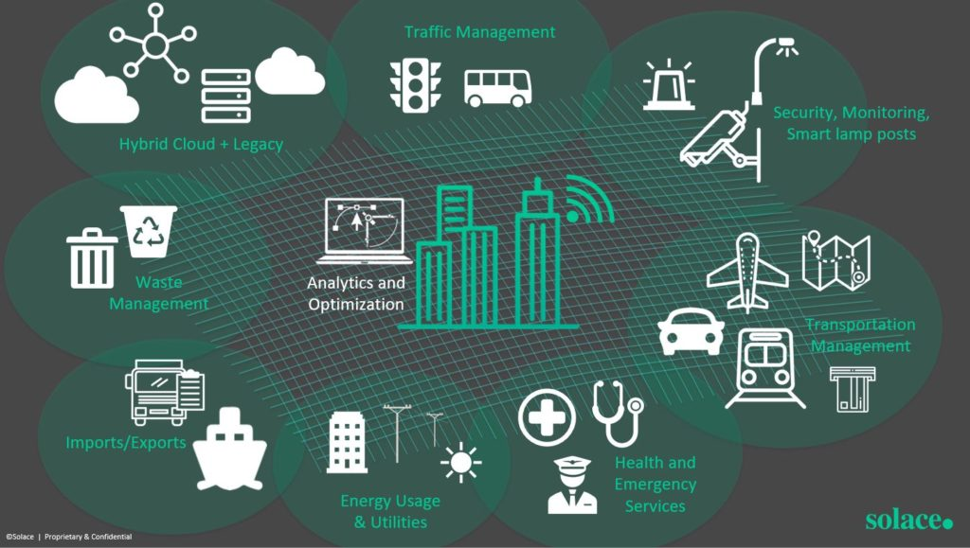
Smart City Data Base Management
www.midocean.ae

Slide 6
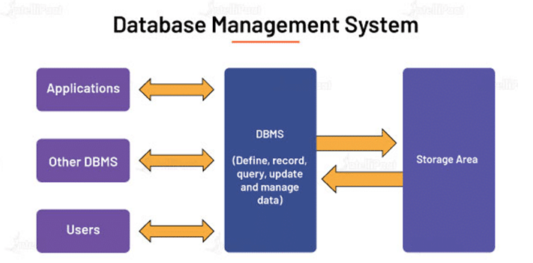
www.midocean.ae

Slide 7
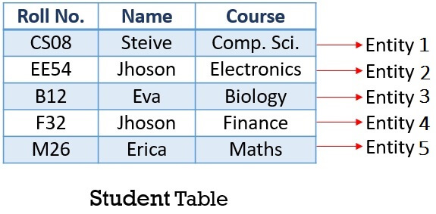
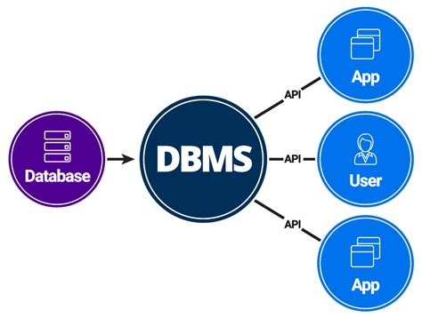
Definitions
Database:
A very large, integrated collection of data. مجموعة كبيرة جدًا ومتكاملة من البيانات.
Models real-world enterprise. نماذج المشاريع في العالم الحقيقي.
  Entities (e.g., students, courses)
  Relationships (Ex., Eva is taking Biology)
Database Management System (DBMS) نظام إدارة قواعد البيانات (
a software package designed to store and manage databases.
Examples of Database Applications:
  Banking: all transactions
  Airlines: reservations, schedules
  Universities: registration, grades
www.midocean.ae

Slide 8

Purpose of Database Systems
In the early days, database applications were built directly on top of file systems
Drawbacks of using file systems to store data:
  Data redundancy and inconsistencyتكرار البيانات وعدم اتساقها
    Multiple file formats, duplication of information in different files تنسيقات ملفات متعددة، وتكرار المعلومات في ملفات مختلفة
  Difficulty in accessing dataصعوبة الوصول إلى البيانات
    Need to write a new program to carry out each new taskالحاجة إلى كتابة برنامج جديد لتنفيذ كل مهمة جديدة
  Data isolation — multiple files and formatsعزل البيانات – ملفات وتنسيقات متعددة
www.midocean.ae

Slide 9
Drawbacks of using file systems (cont.)
  Integrity problems
    Integrity constraints (e.g. account balance > 0) becomeتصبح قيود النزاهة (على سبيل المثال، رصيد الحساب > 0)."مدفونة" في كود البرنامج بدلاً من ذكرها صراحةً
“buried” in program code rather than being stated explicitly
    Hard to add new constraints or change existing onesمن الصعب إضافة قيود جديدة أو تغيير القيود الحالية
  Atomicity of updates
    Failures may leave database in an inconsistent state with partial updates carried outقد تؤدي حالات الفشل إلى ترك قاعدة البيانات في حالة غير متناسقة مع إجراء التحديثات الجزئية
    E.g. transfer of funds from one account to another should either complete or not happen at allعلى سبيل المثال. يجب أن يكتمل تحويل الأموال من حساب إلى آخر أو لا يحدث على الإطلاق
www.midocean.ae

Slide 10

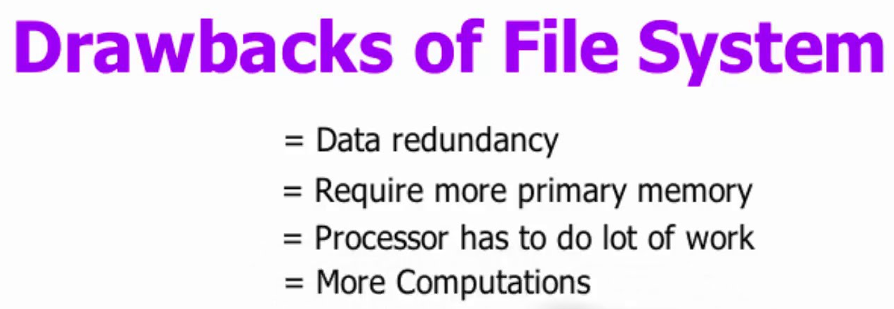
www.midocean.ae

Slide 11

Why Use a DBMS?
 | نستخدم نظام إدارة قواعد البيانات ((DBMSلعدة أسباب رئيسية:
Separation of the Data definition and the Program Abstraction into a simple model Data independence and efficient access. Reduced application development time – ad-hoc queries Data integrity and security. Uniform data administration. Concurrent access, recovery from crashes. Support for multiple different views | فصل تعريف البيانات عن البرنامج: يتيح فصل البيانات عن البرامج، مما يسهل التعامل مع البيانات وتحديثها دون الحاجة لتغيير البرامج. التجريد إلى نموذج بسيط: يقدم نماذج بسيطة وفعالة لتمثيل وتخزين البيانات. استقلالية البيانات والوصول الفعال: يضمن الوصول السريع والفعال إلى البيانات، مع المحافظة على استقلاليتها. تقليل وقت تطوير التطبيق: يسرع من تطوير التطبيقات من خلال توفير الاستعلامات المخصصة. سلامة البيانات وأمنها: يضمن حماية البيانات وسلامتها. إدارة موحدة للبيانات: يسهل إدارة البيانات وتنظيمها في مكان مركزي. الوصول المتزامن والتعافي من الأعطال: يدعم الوصول المتعدد في نفس الوقت ويوفر آليات للتعافي من الأعطال. تقديم دعم لوجهات نظر مختلفة: يتيح تمثيل البيانات بطرق متعددة لتلبية احتياجات مختلف المستخدمين. هذه الخصائص تجعل نظام إدارة قواعد البيانات أداة فعالة وأساسية في تنظيم وإدارة البيانات في مختلف التطبيقات.
www.midocean.ae

Slide 12

Why Study Databases?
 | دراسة قواعد البيانات مهمة لأسباب عدة:
Shift from computation to information: -at the “low end”: scramble to webspace (a mess!) -at the “high end”: scientific applications Datasets increasing in diversity and volume. -Digital libraries, interactive video, Human Genome project, EOS project. -... need for DBMS exploding DBMS encompasses most of CS -OS, languages, theory, “AI”, multimedia, logic | تسهم في الانتقال من مجرد التعامل مع الأرقام إلى التعامل مع المعلومات، مما يوسع نطاق استخدامات الحاسوب. - في النطاقات "المنخفضة"، مثل مساحات الويب، تساعد في تنظيم المعلومات وتجنب الفوضى. - في التطبيقات "العليا"، مثل الأبحاث العلمية، تلعب دوراً مهماً في تنظيم ومعالجة البيانات الكبيرة. تتعامل مع مجموعات بيانات متزايدة في الحجم والتنوع، مثل المكتبات الرقمية والفيديو التفاعلي. تشمل العديد من مجالات علوم الكمبيوتر مثل نظم التشغيل، اللغات البرمجية، النظرية، الذكاء الاصطناعي، والوسائط المتعددة. فهم ودراسة قواعد البيانات يفتح الباب أمام فهم أعمق لعلوم الكمبيوتر وتطبيقاتها في مجالات متعددة.
www.midocean.ae

Slide 13
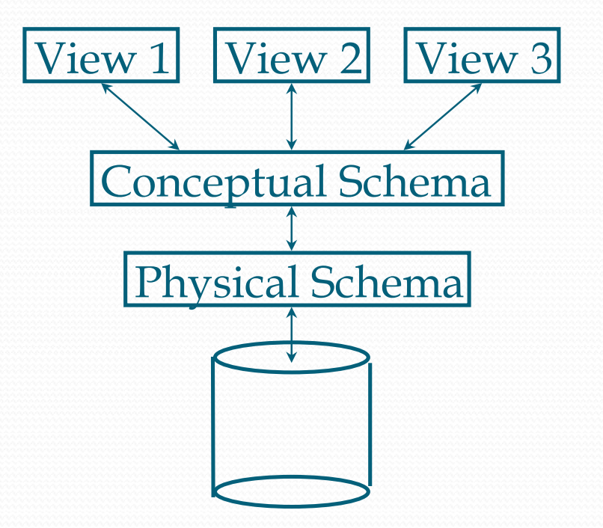
Levels of Abstraction
Many views, single conceptual (logical) schema and physical schema.
 Views describe how users see the data.
 Conceptual schema defines logical structure. Sometime we separate between conceptual level and logical level
 Physical schema describes the files and indexes used
Schemas are defined using DDL (Data Definition Language)
data is modified/queried using DML (Data Manipulation Language)
مستويات التجريد في قواعد البيانات تتضمن عدة طبقات:
المستوى المفاهيمي: يحدد البنية المنطقية لقاعدة البيانات بأكملها. يُظهر النظام بأكمله كوحدة واحدة دون الخوض في التفاصيل الفنية.
المستوى المنطقي (مخطط منطقي): يصف كيف يرى المستخدمون البيانات. يحدد أنواع البيانات والعلاقات بينها.
المستوى الفيزيائي (مخطط فيزيائي): يصف البيانات في مستوى أكثر تفصيلاً مثل الملفات والفهارس المستخدمة في تخزين البيانات.
لغات قواعد البيانات تشمل:
DDL (لغة تعريف البيانات): تستخدم لتعريف وتعديل البنية الأساسية لقاعدة البيانات.
DML (لغة معالجة البيانات): تستخدم للاستعلام وتعديل البيانات ضمن قاعدة البيانات.
هذه المستويات تسمح بفهم وتصميم قاعدة البيانات بطريقة منظمة وفعالة.
www.midocean.ae

Slide 14
Levels of Abstraction
Physical level: describes how a record (e.g., customer) is stored.
Logical level: describes data stored in database, and the relationships among the data.
    type customer = record
    customer_id : string;
    customer_name : string;
    customer_street : string;
    customer_city : string;
    end;
View level: application programs hide details of data types. Views can also hide information (such as an employee’s salary) for security purposes
في سياق قواعد البيانات، تشير مستويات التجريد إلى الطرق المختلفة التي يتم من خلالها عرض وإدارة البيانات:
المستوى الفيزيائي: يتعلق هذا المستوى بكيفية تخزين وتنظيم البيانات فعليًا في قاعدة البيانات. يتعامل مع تفاصيل تخزين البيانات، مثل هيكل السجلات والملفات.
المستوى المنطقي: في هذا المستوى، يتركز الاهتمام على البيانات نفسها والعلاقات بين العناصر البيانية المختلفة. يصف ما هي البيانات المخزنة وكيفية ارتباطها ببعضها البعض، دون التطرق إلى تفاصيل التخزين الفيزيائي.
المستوى الظاهري: هذا هو أعلى مستوى من التجريد ويتعلق بكيفية تفاعل المستخدمين النهائيين مع البيانات. يمكن أن يشمل تقديم البيانات بتنسيقات مختلفة أو إخفاء بعض التفاصيل (مثل المعلومات الحساسة) لأغراض الأمان. يسمح هذا المستوى بعرض مختلف لقاعدة البيانات، مصممًا لتلبية احتياجات مستخدمين أو تطبيقات مختلفة.
كل مستوى يجرد ويخفي التفاصيل من المستويات الأدنى، مما يجعل التفاعل مع قاعدة البيانات وإدارتها أسهل.
www.midocean.ae

Slide 15

Instances and Schemas:
 Schema – the logical structure of the database
 Example: The database consists of information about a set of customers and accounts and the relationship between them)
   Analogous to type information of a variable in a program
   Physical schema: database design at the physical level
   Logical schema: database design at the logical level
 Instance – the actual content of the database at a particular point in time
 Analogous to the value of a variable
النماذج والمثيلات في قواعد البيانات:
النموذج :Schema يشير إلى الهيكل المنطقي لقاعدة البيانات.
  مثال: قاعدة البيانات تتكون من معلومات حول مجموعة من العملاء والحسابات والعلاقة بينهم.
  يشبه نوع المعلومات المتعلقة بمتغير في برنامج.
  النموذج الفيزيائي: تصميم قاعدة البيانات على المستوى الفيزيائي.
  النموذج المنطقي: تصميم قاعدة البيانات على المستوى المنطقي.
المثيل Instanceالمحتوى الفعلي لقاعدة البيانات في لحظة زمنية محددة.
  يشبه قيمة متغير في لحظة زمنية معينة.
www.midocean.ae

Slide 16
 Physical Data Independence – the ability to modify the physical schema without changing the logical schema
     Applications depend on the logical schema
     In general, the interfaces between the various levels and components should be well defined so that changes in some parts do not seriously influence others.
استقلالية البيانات الفيزيائية :
- هي القدرة على تعديل النموذج الفيزيائي دون تغيير النموذج المنطقي لقاعدة البيانات. هذا يعني أن التطبيقات تعتمد على النموذج المنطقي،
وبشكل عام، ينبغي أن تكون الواجهات بين المستويات والمكونات المختلفة محددة بشكل جيد بحيث لا تؤثر التغييرات في جزء ما بشكل كبير على الأجزاء الأخرى.
www.midocean.ae

Slide 17
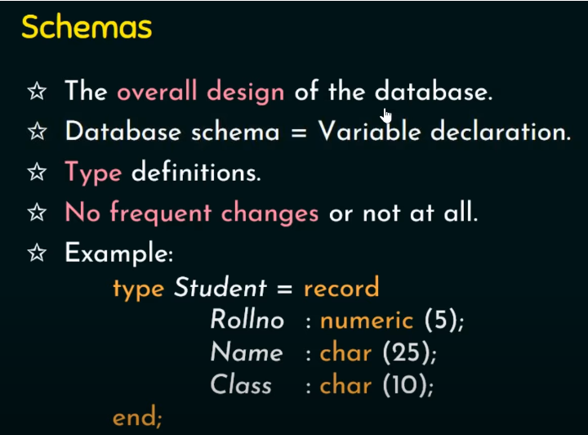
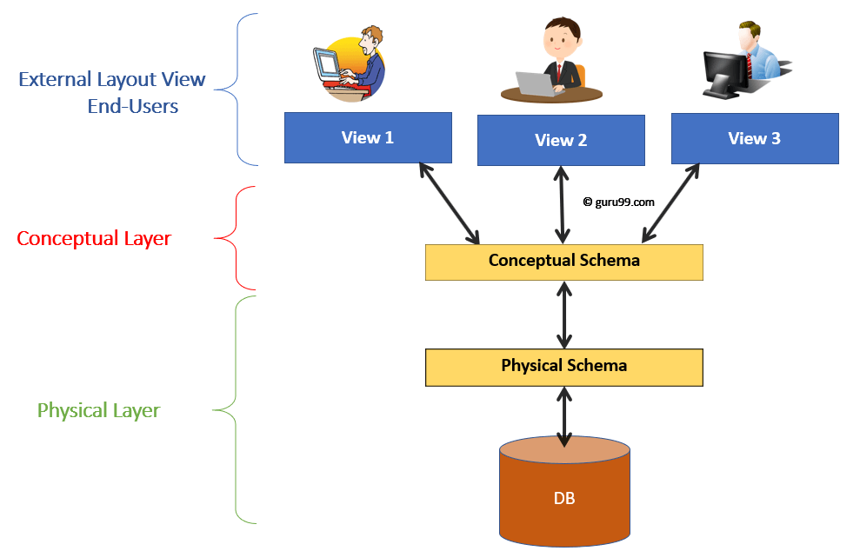
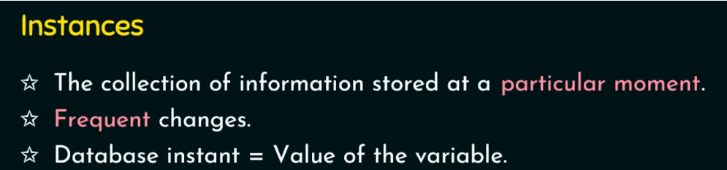
www.midocean.ae

Slide 18
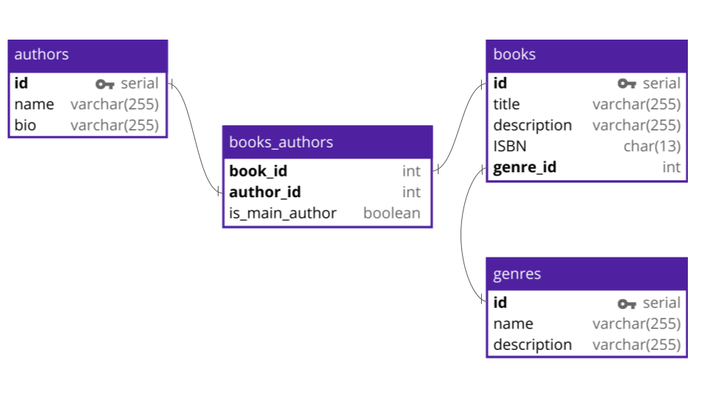
Example of Database Schema.
www.midocean.ae

Slide 19




www.midocean.ae

Slide 20



Thank You

